Slide 1
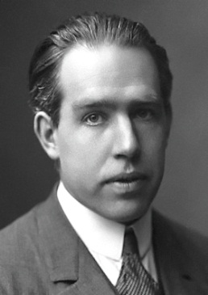
ニールス ヘンリク
ダヴィド ボーア
２学年 化学基礎 授業資料 No.30 ≪電子配置 と 最外殻電子 ≫
Niels Henrik
教科書 P48 （ ②電子配置と周期表 Ａ．電子殻と電子配置 ）
David Bohr
(1885-1962)
２年（ ）組（ ）席 名前（ ）
■今日の流れ
デンマークの
理論物理学者
①：化学反応は電子配置が変化して起こることを知る。
②：原子の電子配置のモデルを作成する。
③：最外殻電子が化学反応に重要な役割を果たすことを知る。
■ 原子の電子配置のモデル
赤
白
黄
※化学反応を理解するためには、（ 陽子 ・ 中性子 ・ 電子 ）の状態を知ることが
重要である。
どれか１つに〇をつける。
（例）マグネシウム原子
殻
Mg
表．電子殻に入る電子の個数
12
電子殻 | 入れることが 出来る電子の数
Ｋ殻 | まで
Ｌ殻 | まで
Ｍ殻 | まで
殻
陽子 コ
電子 コ
殻
原子核

Slide 2
グループ課題
配布されたプリントに書かれた元素記号について、電子配置を含めた原子のモデルを作成せよ。
割り当てられた
元素記号
【電子配置】
※それぞれの電子殻に入る電子の数を整理しよう！
Ｋ殻 | Ｌ殻 | Ｍ殻
コ | コ | コ
課題 元素の周期表を見て、原子番号１番（Ｈ）～３６番（Ｃａ）の元素名を覚えよ。
※授業の最後に小テストを行います！！
□覚え方
水兵リーベ 僕 の 船 ななまがり シップス クラーク 閣下
すい へい
ぼく
ふね
かっ か
H
He
Li
Be
B
C
N
O
F
Ne
Na
Mg
Al
Si
P
S
Cl
Ar
K
Ca
水素,ヘリウム,リチウム,ベリリウム,ホウ素,炭素,窒素,酸素,フッ素,ネオン,ナトリウム,マグネシウム,アルミニウム
ケイ素 リン 硫黄 塩素 アルゴン カリウム カルシウム
スコッチ 暴露 マン 鉄子 に どうせあえんが ゲルマン 斡旋 ブローカー
ばく ろ
てつ こ
あっ せん
Sc
Ti
V
Cr
Mn
Fe
Co
Ni
Cu
Zn
Ga
Ge
As
Se
Br
Kr
スカンジウム
チタン バナジウム クロム マンガン 鉄 コバルト ニッケル 銅 亜鉛 ガリウム ゲルマニウム ヒ素 セレン 臭素 クリプトン

Slide 3
■ 原子の電子配置について
原子核に近い電子は、より（１． ）
⇒
原子核から一番離れている電子殻にある電子を（２． ）
⇒内側の電子殻に入っている電子よりも、（３． ）
※最外殻に１～７個の電子がある場合、これを（４． ）と呼ぶ。
問２．次の各原子の電子配置を、（例）にならって記せ。また、価電子の数も答えよ。
（例） _{６}Ｃ | （１） _{９}Ｆ | （２） _{１３}Ａｌ | （３） _{１８}Ａｒ
電子の数 ６コ | 電子の数 コ | 電子の数 コ | 電子の数 コ
Ｋ殻 ⇒ ２ コ | Ｋ殻 ⇒ コ | Ｋ殻 ⇒ コ | Ｋ殻 ⇒ コ
Ｌ殻 ⇒ ４ コ | Ｌ殻 ⇒ コ | Ｌ殻 ⇒ コ | Ｌ殻 ⇒ コ
Ｍ殻 ⇒ ０ コ | Ｍ殻 ⇒ コ | Ｍ殻 ⇒ コ | Ｍ殻 ⇒ コ
書き方 Ｋ２、Ｌ４、Ｍ０ | 書き方 | 書き方 | 書き方
価電子 ４ コ | 価電子 コ | 価電子 コ | 価電子 ０ コ
※最外殻電子が８コの場合は、価電子数は０コと答える。

Slide 4
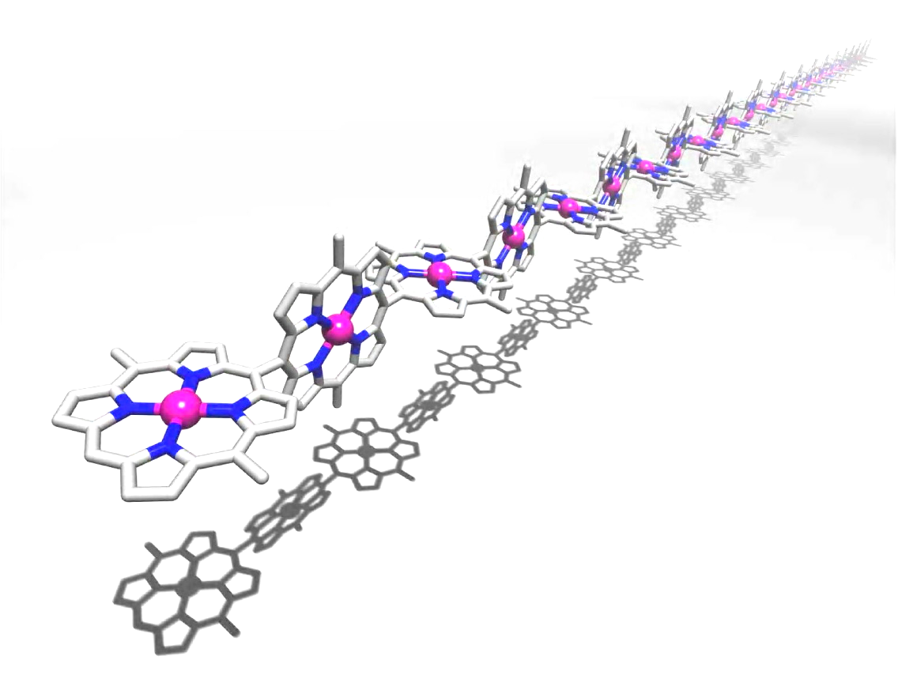
印
評価

